Slide 1
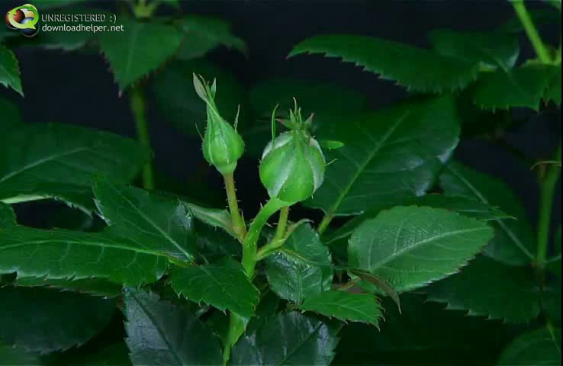
WELCOME TO YOU ALL

Slide 2

শিক্ষক পরিচিতি
পাঠ পরিচিতি
স্বাগত
পাঠ শিরোনাম
শিখনফল
গ্রীন হাউজ
কারণ
ভয়াবহতা
উপায়
রোগ সমুহ
মো:- রাশেদ রায়হান (লিটন)
দলীয় কাজ
দুর্গাপুর মাধ্যমিক বিদ্যালয় কুমারখালী, কুষ্টিয়া।
মূল্যায়ন
বাড়ির কাজ
ধন্যবাদ
E-mail: rashedraihan1978@gmail.com
Mobile: 01942778660

Slide 3
এসো আমরা একটি ভিডিও চিত্র দেখি
পাঠ পরিচিতি
স্বাগত
পাঠ শিরোনাম
শিখনফল
গ্রীন হাউজ
কারণ
ভিডিও চিত্রটি কিসের বলত?
ভয়াবহতা
উপায়
রোগ সমুহ
দলীয় কাজ
গ্রীন হাউজ প্রতিক্রিয়া
মূল্যায়ন
বাড়ির কাজ
ধন্যবাদ

Slide 4
পাঠ পরিচিতি
আজকের পাঠের বিষয়
স্বাগত
পাঠ শিরোনাম
শিখনফল
গ্রীন হাউজ
গ্রীন হাউজ
ও
গ্রীন হাউজ প্রতিক্রিয়া
কারণ
ভয়াবহতা
উপায়
রোগ সমুহ
দলীয় কাজ
মূল্যায়ন
বাড়ির কাজ
ধন্যবাদ

Slide 5
শিখনফল
পাঠ পরিচিতি
স্বাগত
পাঠ শিরোনাম
এই পাঠ শেষে শিক্ষার্থীরা-
শিখনফল
গ্রীন হাউজ
কারণ
ভয়াবহতা
◊গ্রীন হাউজ কি তা ব্যাখ্যা করতে পারবে।
উপায়
◊কি কি কারণে গ্রীন হাউজ তৈরী করতে হয় তা বলতে পারবে।
রোগ সমুহ
◊একটি দেশে গ্রীন হাউজ না থাকলে কোন কোন সমস্যার সম্মুখিন
হতে পারে তা বিশ্লেষন করতে পারবে।
দলীয় কাজ
মূল্যায়ন
◊দেশকে অতি বৃষ্টি অতিখরা থেকে বাঁচানোর জন্য গ্রীন
হাউজ তৈরী করতে হয় কেন তা লিখতে পারবে।
বাড়ির কাজ
ধন্যবাদ

Slide 6
গ্রীন হাউজ কি?
পাঠ পরিচিতি
স্বাগত
পাঠ শিরোনাম
শিখনফল
গ্রীন হাউজ
কারণ
ভয়াবহতা
উপায়
গ্রীন হাউজ বলতে সবুজ
বাড়িকে বুঝায়। শীত প্রধান দেশ গুলোতে সুর্যের আলোকে সংরক্ষণ করতে এবং গাছের চাড়া উৎপাদনের জন্য ব্যবহার হয় গ্রীনহাউজ বা কাচেঁর ঘর।
রোগ সমুহ
দলীয় কাজ
মূল্যায়ন
বাড়ির কাজ
ধন্যবাদ

Slide 7
পাঠ পরিচিতি
গ্রীন হাউজ প্রতিক্রিয়া কি?
স্বাগত
পাঠ শিরোনাম
শিখনফল
গ্রীন হাউজ প্রতিক্রিয়া হল এমন একটি প্রতিক্রিয়া যার মাধ্যমে বায়ুমন্ডলে
অবহেলিত রশ্মি পৃথিবী পৃষ্ঠকে উত্তপ্ত করে তোলে। বিশেষজ্ঞদের মতে গ্রীন হাউজ প্রতিক্রিয়ার প্রধান কারণ হচ্ছে বৃক্ষ নিধন।
গ্রীন হাউজ
কারণ
ভয়াবহতা
উপায়
রোগ সমুহ
দলীয় কাজ
মূল্যায়ন
বাড়ির কাজ
ধন্যবাদ

Slide 8
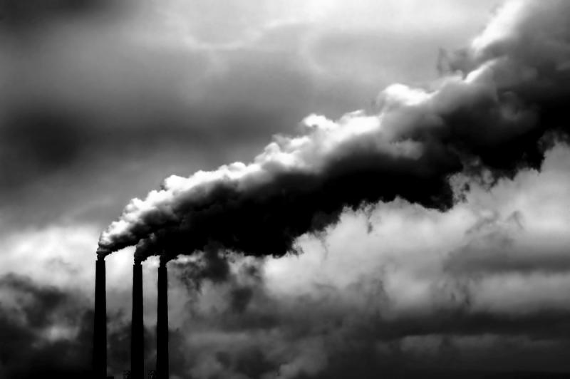
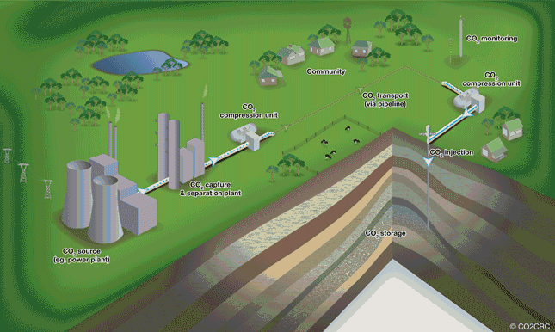
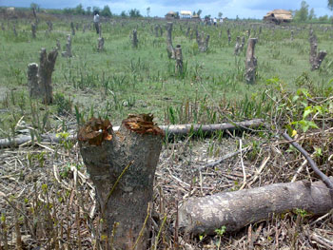
গ্রীন হাউজ প্রতিক্রিয়ার উল্লেখযোগ্য কারণ
পাঠ পরিচিতি
স্বাগত
পাঠ শিরোনাম
শিখনফল
গ্রীন হাউজ
কারণ
ভয়াবহতা
উপায়
রোগ সমুহ
দলীয় কাজ
মূল্যায়ন
বাড়ির কাজ
ধন্যবাদ
শিল্প প্রতিষ্ঠানের কালো ধোয়া
বৃক্ষ নিধন
AcwiKwíZfv‡e wkí KviLvbv ¯’vcb

Slide 9
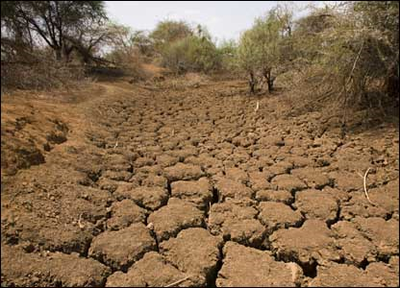
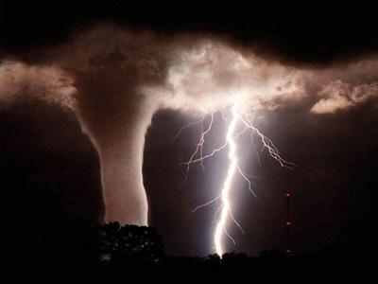
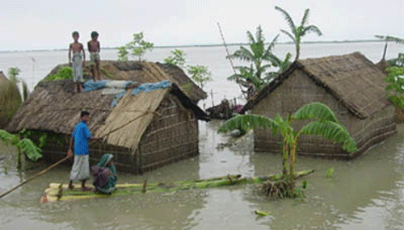
গ্রীন হাউজ প্রতিক্রিয়ার ভয়াবহতা
পাঠ পরিচিতি
স্বাগত
পাঠ শিরোনাম
শিখনফল
গ্রীন হাউজ
কারণ
ভয়াবহতা
উপায়
রোগ সমুহ
দলীয় কাজ
মূল্যায়ন
বাড়ির কাজ
ধন্যবাদ
খরা
ভয়াবহ বন্যা
টর্নেডো ও বজ্র বৃষ্টি

Slide 10

গ্রীন হাউজ প্রতিক্রিয়ার ভয়াবহতা
পাঠ পরিচিতি
স্বাগত
পাঠ শিরোনাম
শিখনফল
গ্রীন হাউজ
কারণ
ভয়াবহতা
উপায়
রোগ সমুহ
দলীয় কাজ
মূল্যায়ন
বাড়ির কাজ
ধন্যবাদ
অতি বৃষ্টি

Slide 11
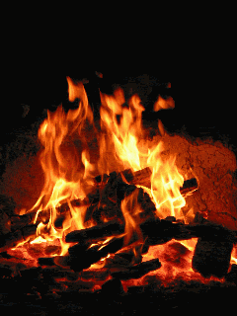
গ্রীন হাউজ প্রতিক্রিয়ার ভয়াবহতা
পাঠ পরিচিতি
স্বাগত
পাঠ শিরোনাম
শিখনফল
গ্রীন হাউজ
কারণ
ভয়াবহতা
উপায়
রোগ সমুহ
দলীয় কাজ
মূল্যায়ন
বাড়ির কাজ
ধন্যবাদ
বনাঞ্চলে অগ্নিকান্ড

Slide 12
গ্রীন হাউজ প্রতিক্রিয়া হ্রাসের উপায়
পাঠ পরিচিতি
স্বাগত
পাঠ শিরোনাম
◊দ্রুত গতিতে বনাঞ্চাল গড়ে তোলা।
শিখনফল
◊জীবাশ্ম জ্বালানী অর্থাৎ তেল, কয়লা ইত্যাদি
দাহন সীমিত করা।
গ্রীন হাউজ
কারণ
ভয়াবহতা
◊জীবাশ্ম জ্বালানী পরিবর্তে নিউক্লিয়ার শক্তি ব্যবহার।
উপায়
রোগ সমুহ
◊বিকল্প জ্বালানী হিসাবে সৌর শক্তির ব্যবহার।
দলীয় কাজ
মূল্যায়ন
◊রাসায়নিক সারের অপরিকল্পিত ব্যবহার হ্রাস করা।
বাড়ির কাজ
ধন্যবাদ

Slide 13
গ্রীন হাউজ প্রতিক্রিয়ায় রোগ সমুহ
পাঠ পরিচিতি
স্বাগত
পাঠ শিরোনাম
শিখনফল
মশা বাহিত রোগ – ডেংগু , ম্যালেরিয়া, রিফট ভ্যলীজ্বর ।
পানি বাহিত রোগ – কলেরা, আমাশয়।
অসংক্রামক রোগ – আগুন ও ধোয়া থেকে শ্বাসকষ্ঠ জনিত বিভিন্ন রোগ।
গ্রীন হাউজ
কারণ
ভয়াবহতা
উপায়
রোগ সমুহ
দলীয় কাজ
মূল্যায়ন
বাড়ির কাজ
ধন্যবাদ

Slide 14

দলীয় কাজ
পাঠ পরিচিতি
স্বাগত
পাঠ শিরোনাম
শিখনফল
গ্রীন হাউজ
কারণ
১ নং কাজ - গ্রীন হাউজ প্রতিক্রিয়া ঘটলে কি কি বিপর্যয় ঘটে?
২ নং কাজ - গ্রীন হাউজ প্রতিক্রিয়ায় তাপমাত্রা বৃদ্ধি পাওয়ার কারণ ব্যাখ্যা কর।
ভয়াবহতা
উপায়
রোগ সমুহ
দলীয় কাজ
মূল্যায়ন
বাড়ির কাজ
ধন্যবাদ

Slide 15
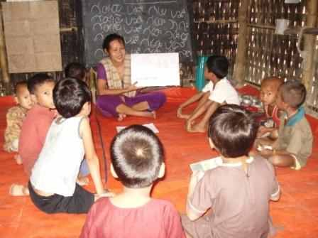
পাঠ পরিচিতি
মূল্যায়ন
স্বাগত
পাঠ শিরোনাম
শিখনফল
গ্রীন হাউজ
কারণ
গ্রীন হাউজ কি?
গ্রীন হাউজ প্রতিক্রিয়া রোধ করার উপায় কি ?
গ্রীন হাউজ প্রতিক্রিয়ার ফলে কোন ধরনের রোগ হয়?
ভয়াবহতা
উপায়
রোগ সমুহ
দলীয় কাজ
মূল্যায়ন
বাড়ির কাজ
ধন্যবাদ

Slide 16
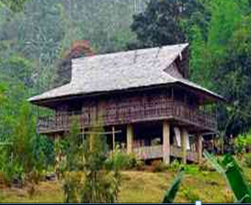
পাঠ পরিচিতি
বাড়ির কাজ
স্বাগত
পাঠ শিরোনাম
শিখনফল
গ্রীন হাউজ
কারণ
ভয়াবহতা
উপায়
গ্রীন হাউজ প্রতিক্রিয়া থেকে রক্ষা পাওয়ার
উপায় সম্পর্কে বিস্তারিত লিখে আনবে।
রোগ সমুহ
দলীয় কাজ
মূল্যায়ন
বাড়ির কাজ
ধন্যবাদ

Slide 17

পাঠ পরিচিতি
স্বাগত
পাঠ শিরোনাম
শিখনফল
গ্রীন হাউজ
কারণ
THANKS TO YOU ALL
ভয়াবহতা
উপায়
রোগ সমুহ
দলীয় কাজ
মূল্যায়ন
বাড়ির কাজ
ধন্যবাদ

